Slide 1
HEPS数字BPM电子学研究与进展
魏书军，随艳峰，叶强，麻惠洲，杜垚垚，马宇飞，张醒儿，黄玺洋，卢艳华，杨静等
2018.10.14

Slide 2
报告内容
系统需求
系统架构
DBPM电子学硬件设计与初步测试
温度对DBPM影响与解决办法讨论
测试系统在DBPM建设中的重要性
未来DBPM系统运行设想
致谢！

Slide 3
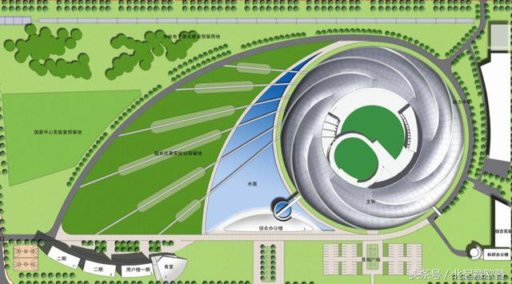
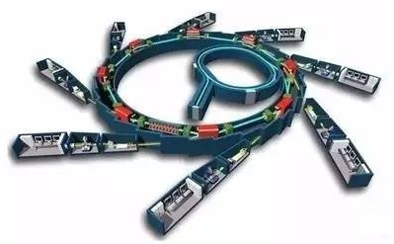
1. 系统需求
Main Parameter of HEPS and DBPM
 | DBPM@HEPS
Turn by Turn Data | 1µm @220kHz
FA data | 0.3µm @22KHz
COD data | 0.1µm @10Hz
Storage ring circumference: 1296m，48*7BA
Energy: 6GeV
Emittance: 60pmrad

Slide 4
2. 系统架构（FOFB && DBPM）

Slide 5
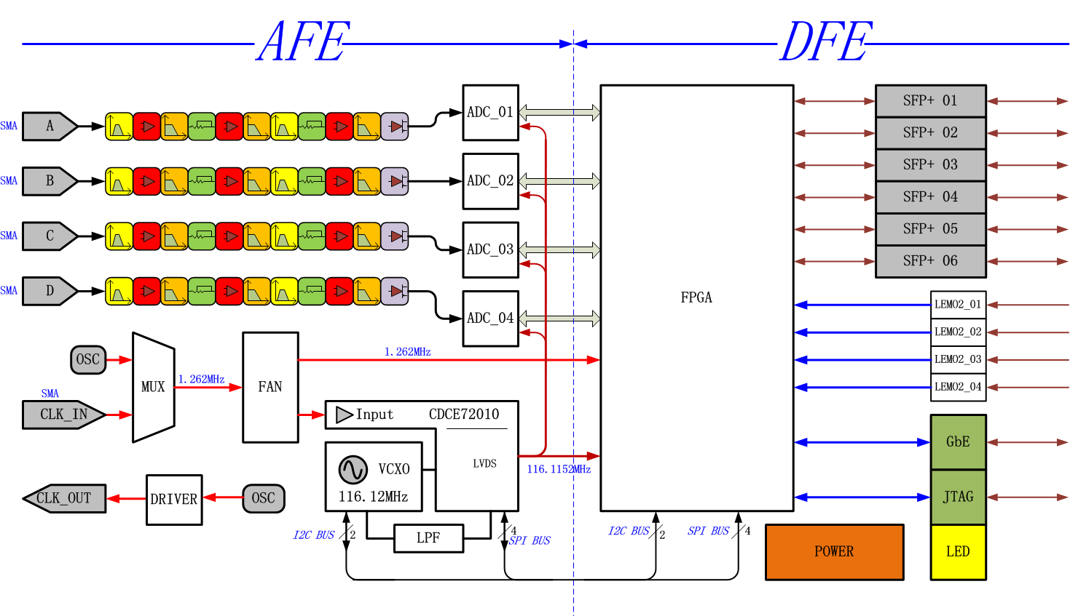
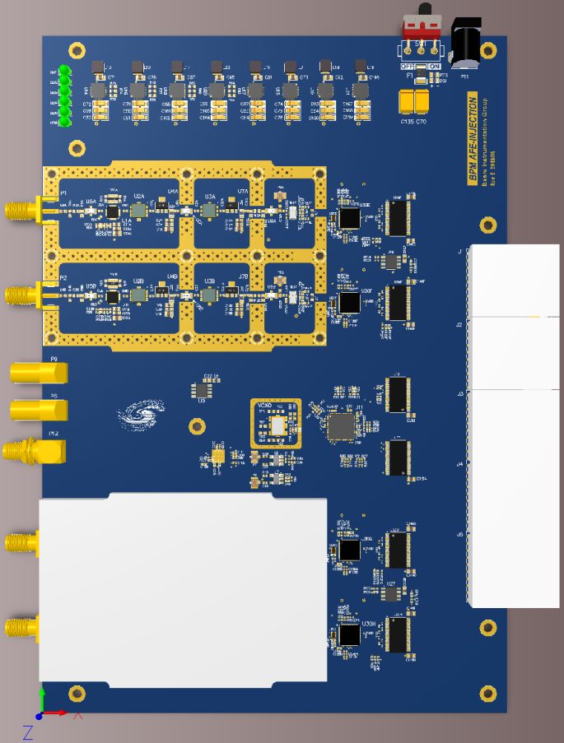
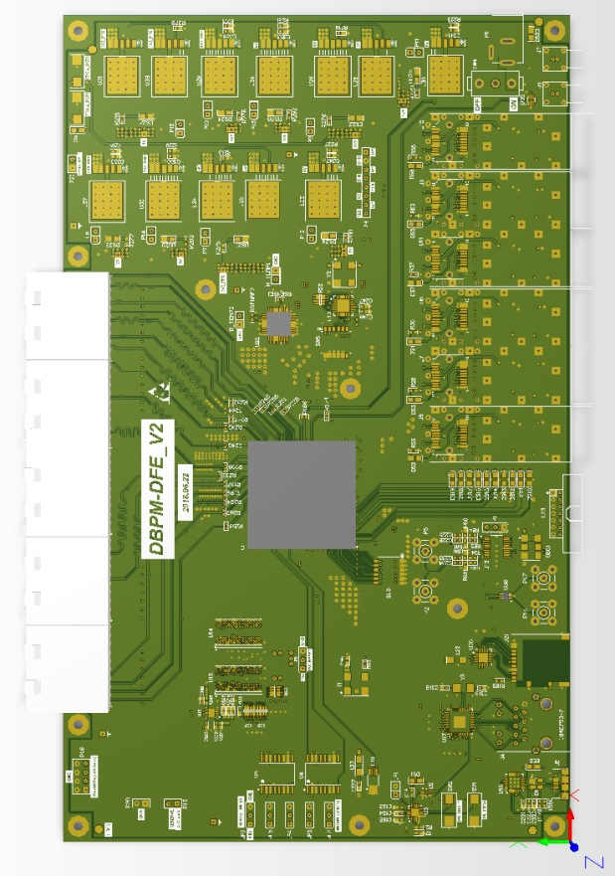
3. DBPM电子学
设计与初步调试
AFE
DFE

Slide 6
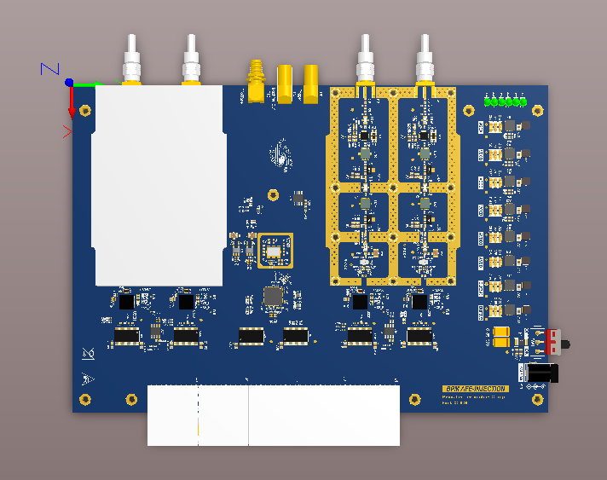
AFE Module
Ref clk & trigger
RF Circuit
PT
Shielding
CLK
power
ADC
Driver
ADF

Slide 7
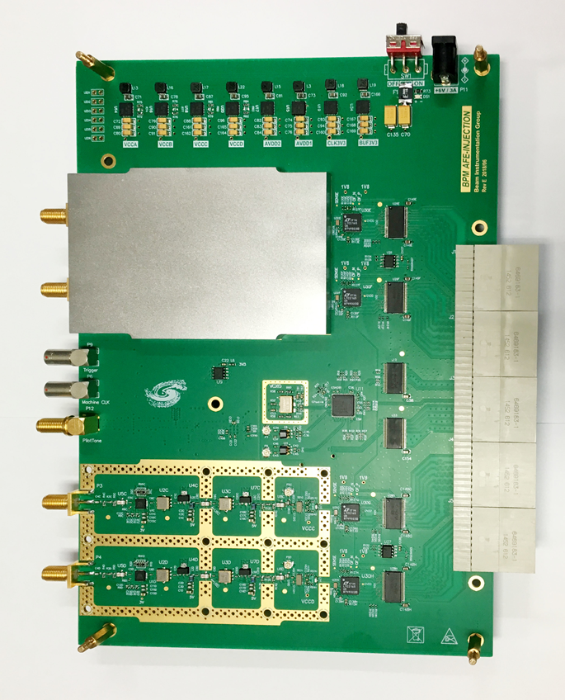
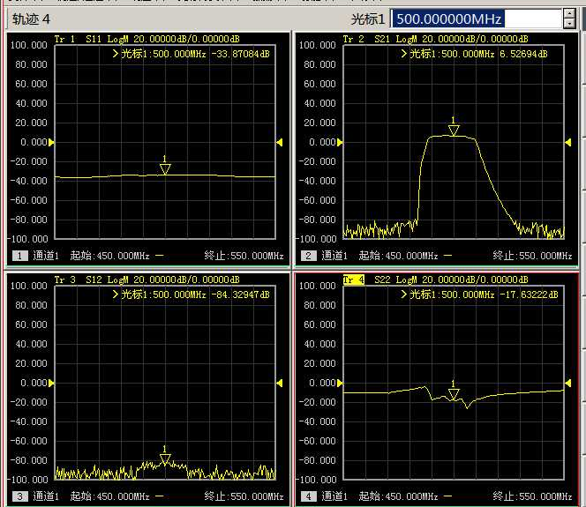
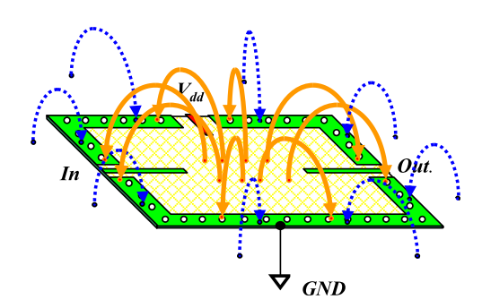
AFE Analog logic Testing
孔间距 S ≈ 4D to 10D
要有两排以上的接地过孔；
两排过孔相互错开；
同一排的过孔间距要小于λ /4 ；

Slide 8
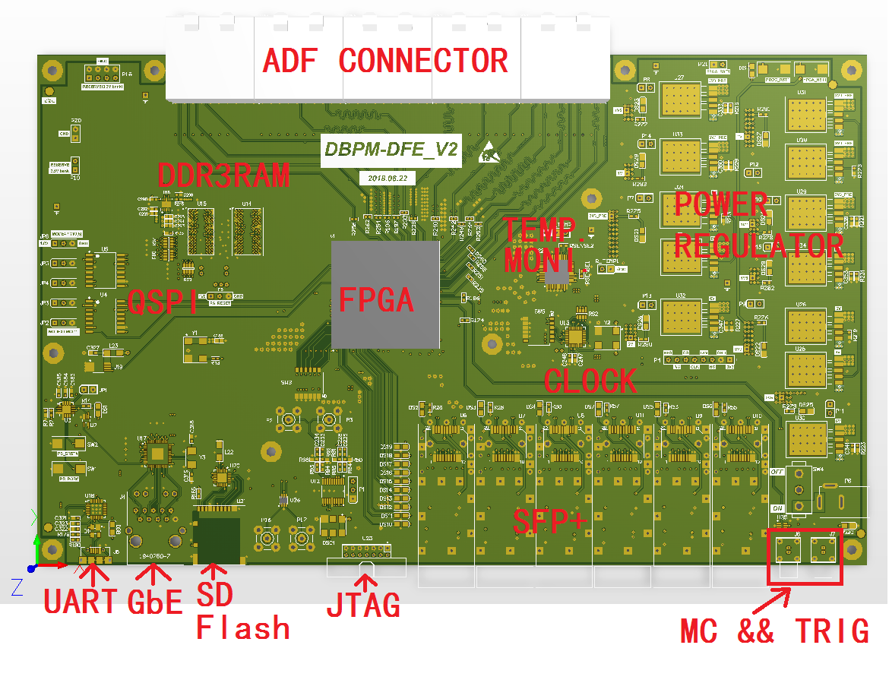
DFE Module

Slide 9
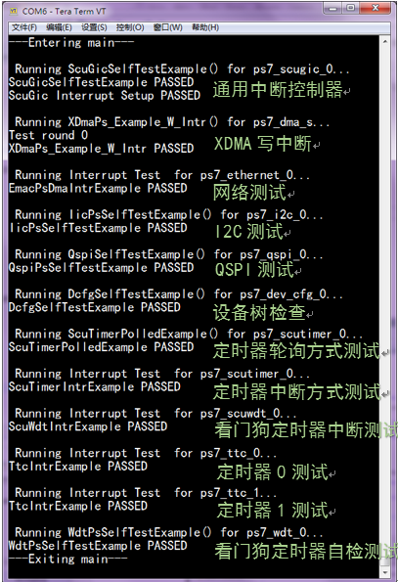
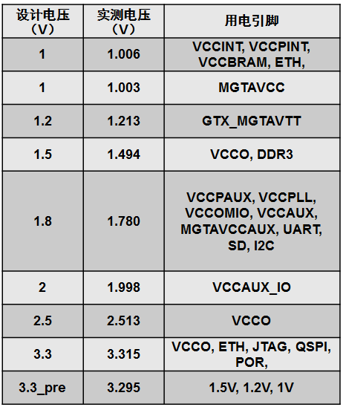
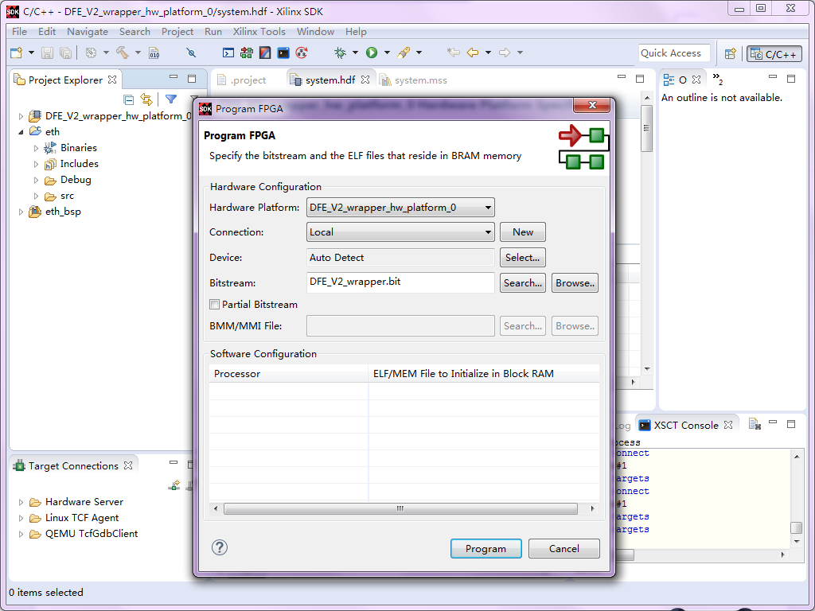
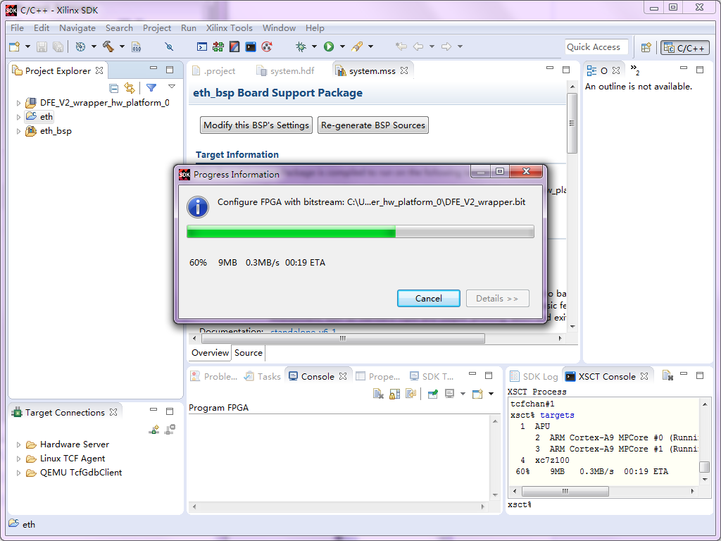
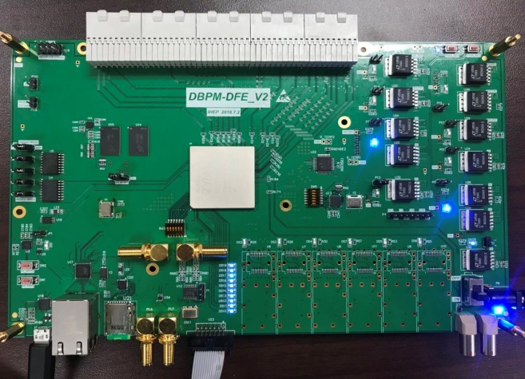
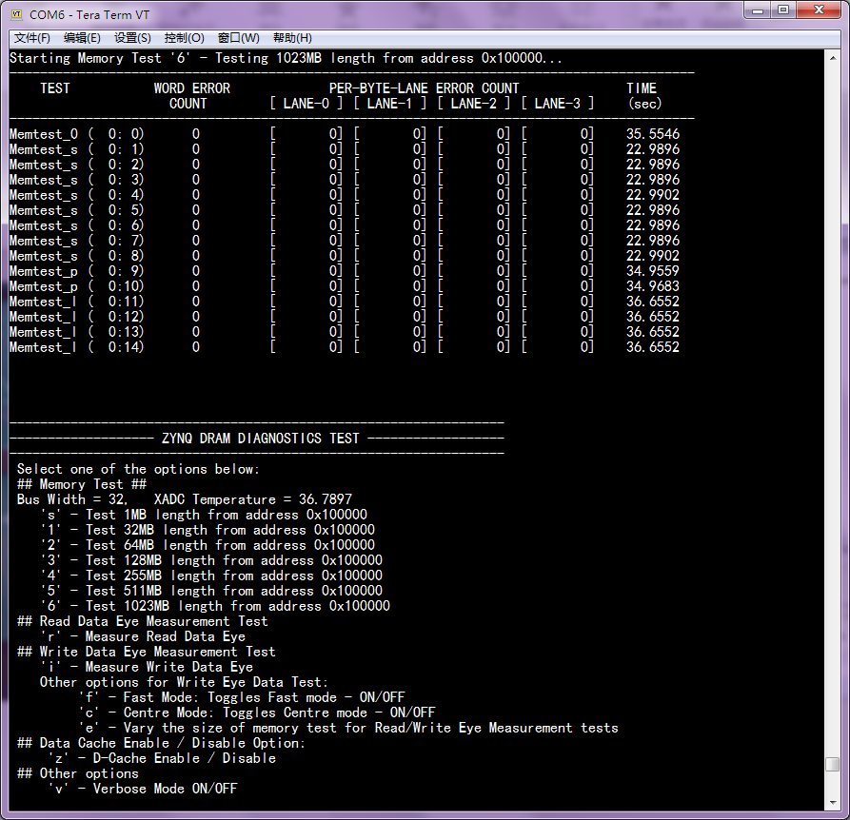
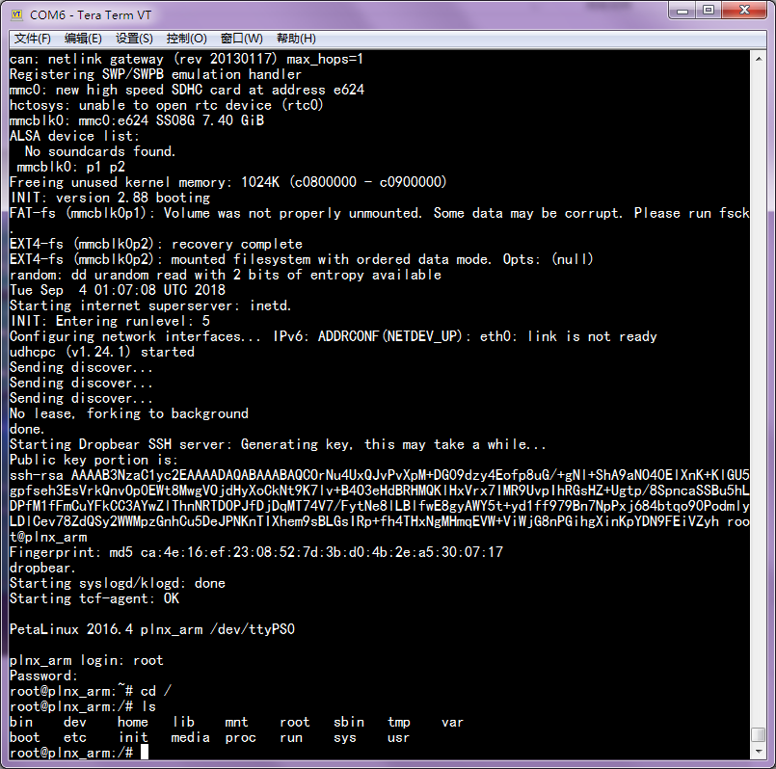
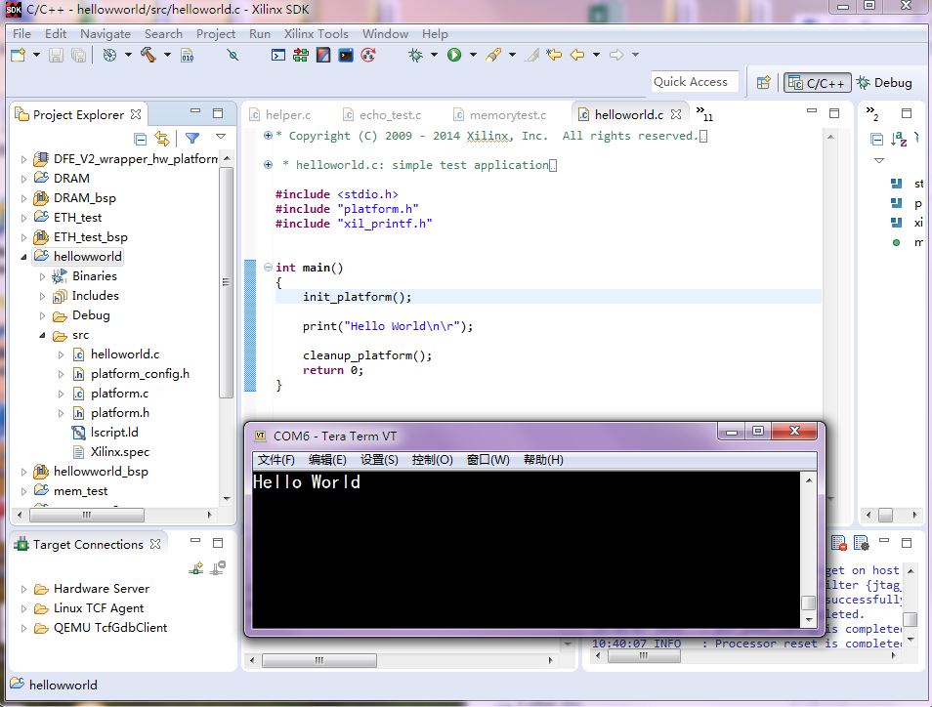
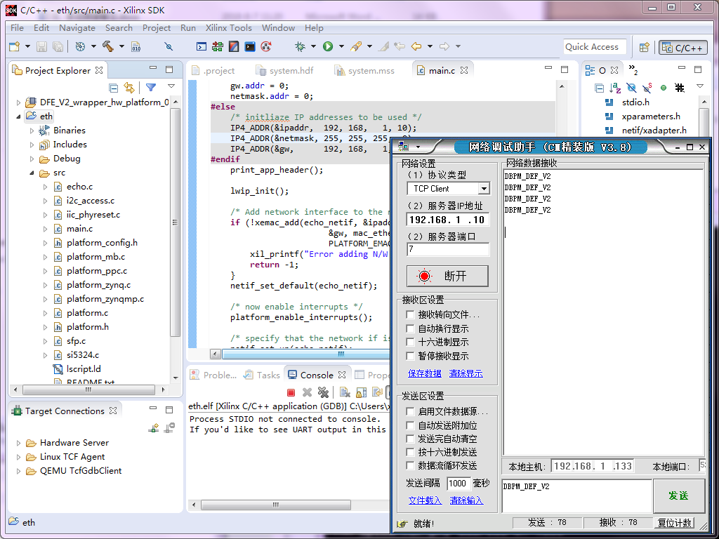
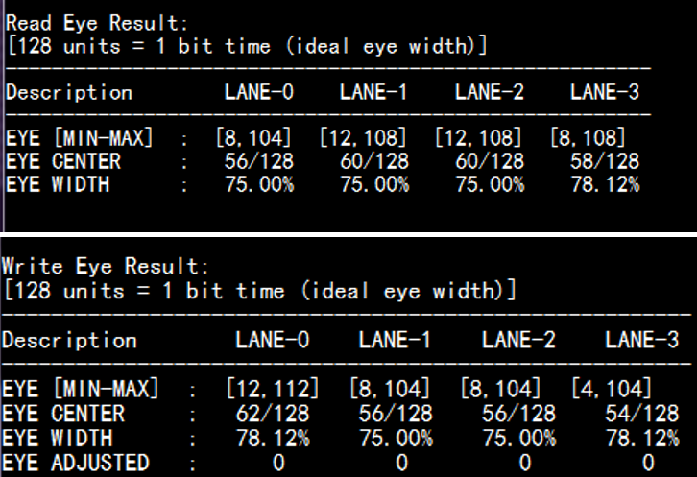
DFE Hardware Testing
FPGA
I2C
电源
UART
LINUX
DDR3
GbE

Slide 10
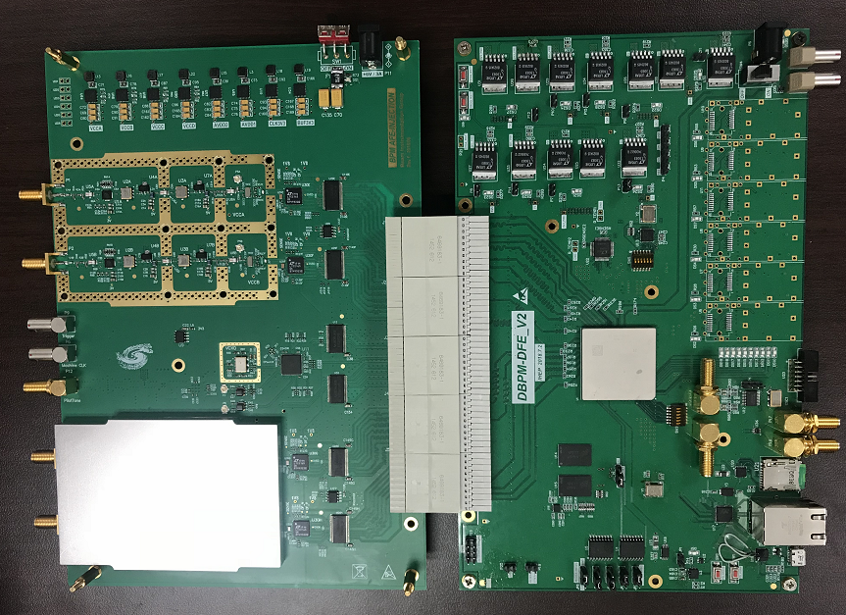
实物照片

Slide 11
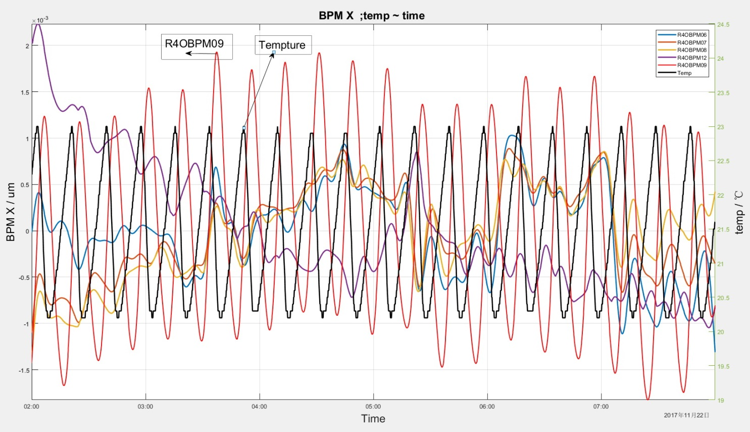
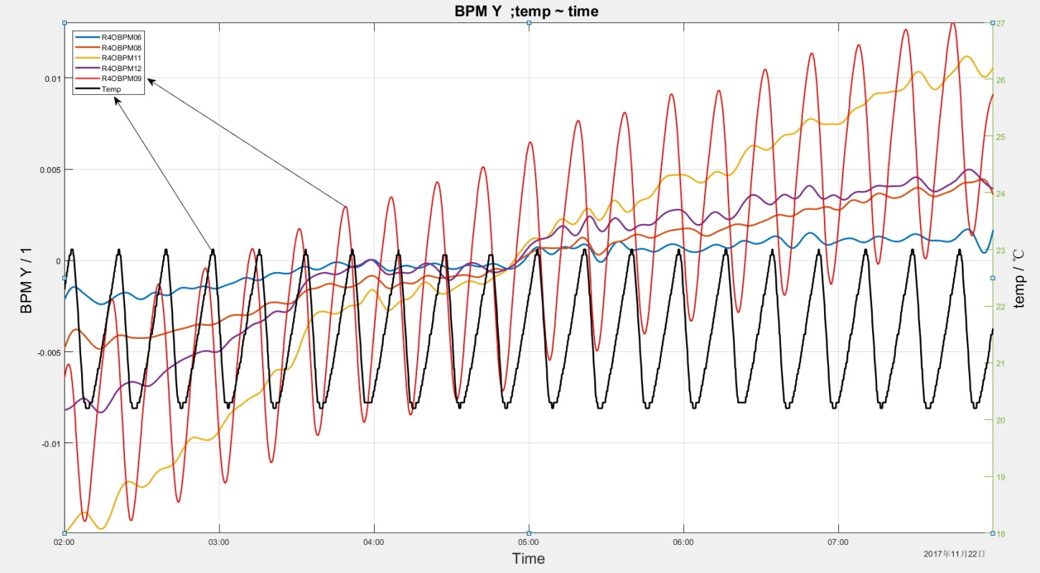
4. 温度对DBPM影响
与解决办法讨论

Slide 12

解决方法
恒温控制（恒温机柜，恒温机箱，恒温板卡）
交联开关
Pilot Tone方式
温度补偿算法
。。。

Slide 13
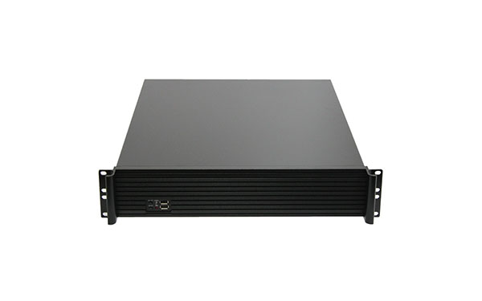
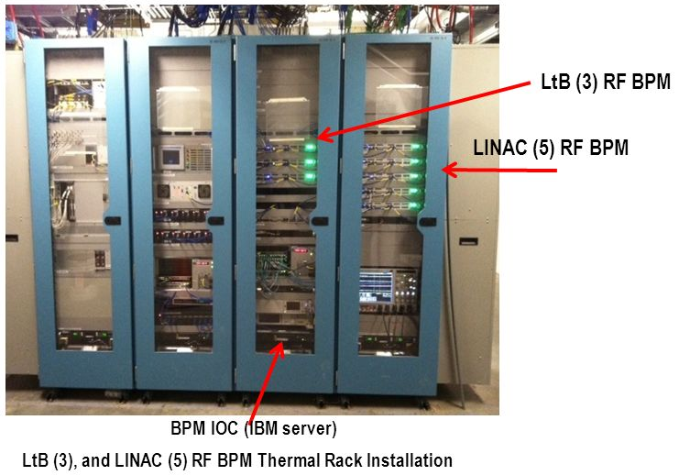

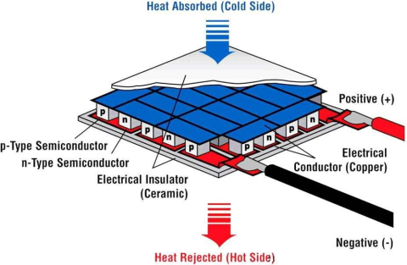
恒温机柜，恒温机箱，恒温板卡
用机箱内电子学加执机箱高于室温；
用脉宽调制风扇作降温控制；
温度变化可小于0.1度。
风扇控制频率：1KHz~25KHz

Slide 14
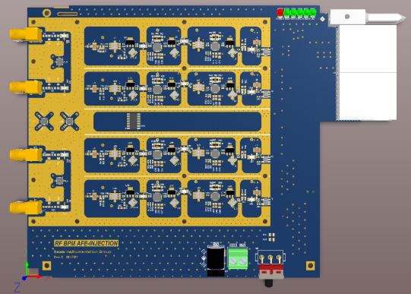
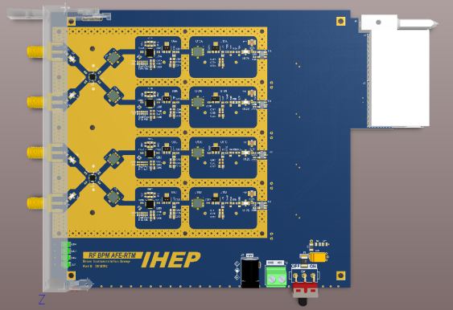
交联开关方法

Slide 15
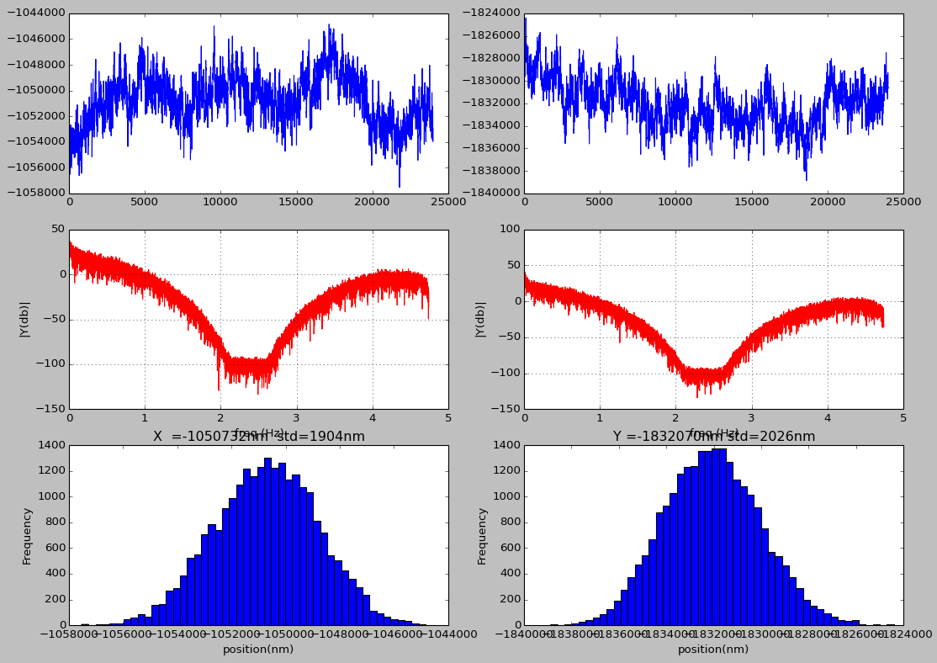
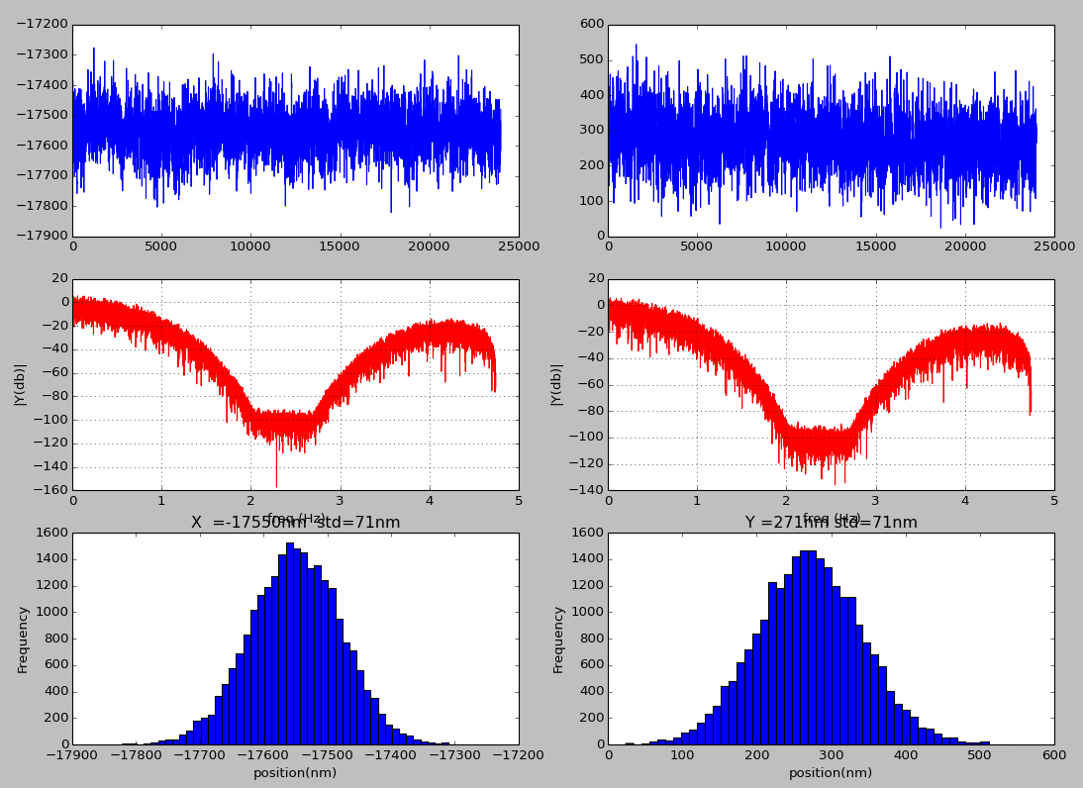
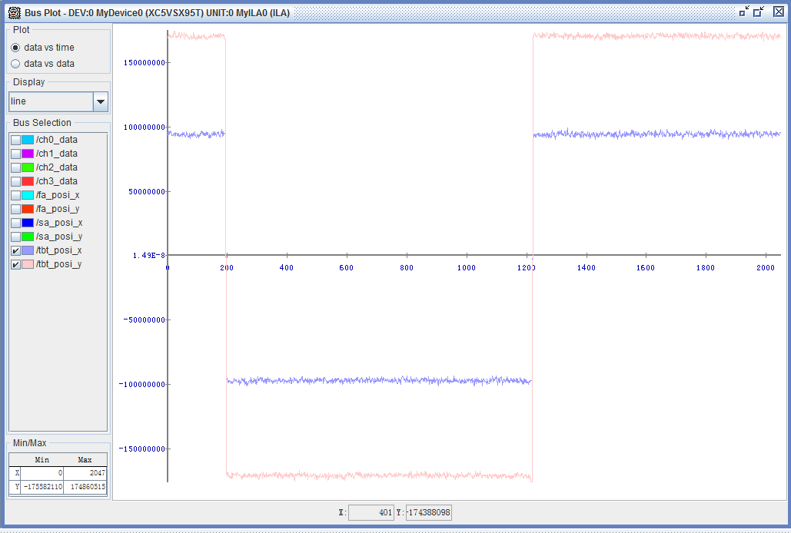
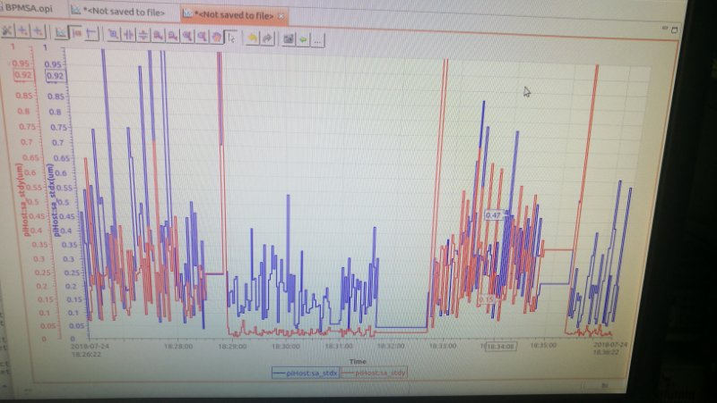
初步测试结果
Turn ON Status

Slide 16
Pilot-Tone方法

Slide 17
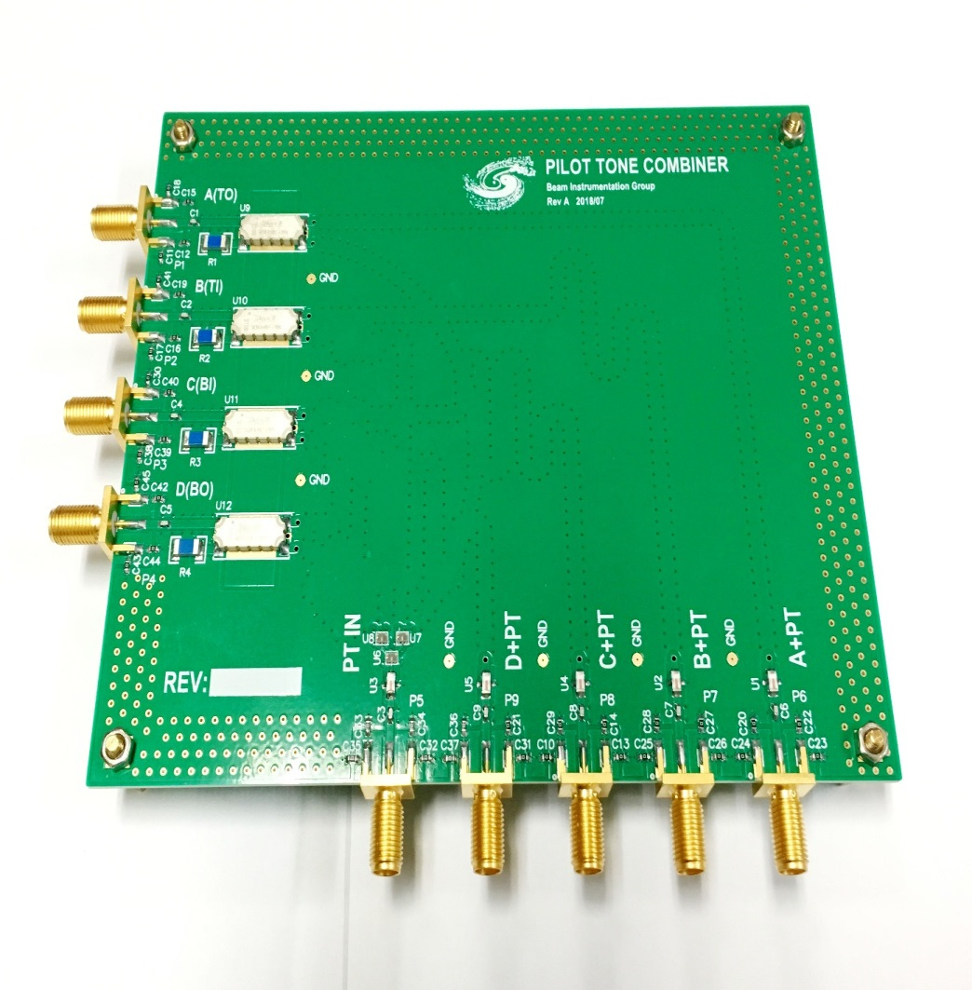
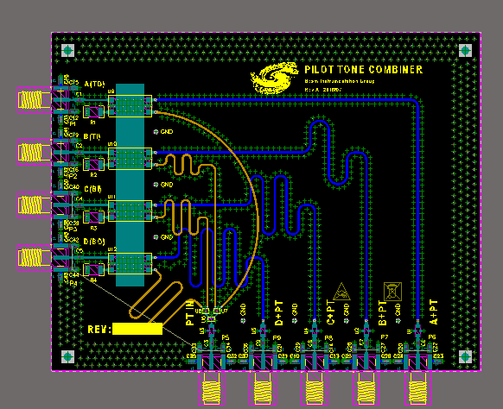
Pilot-tone

Slide 18
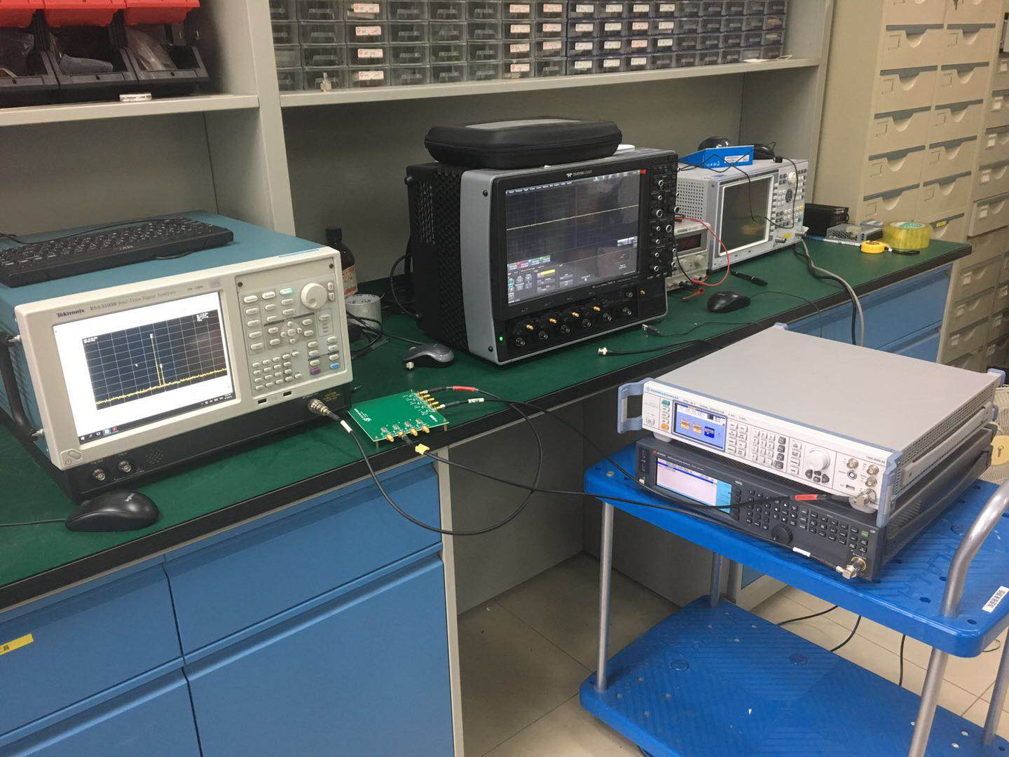
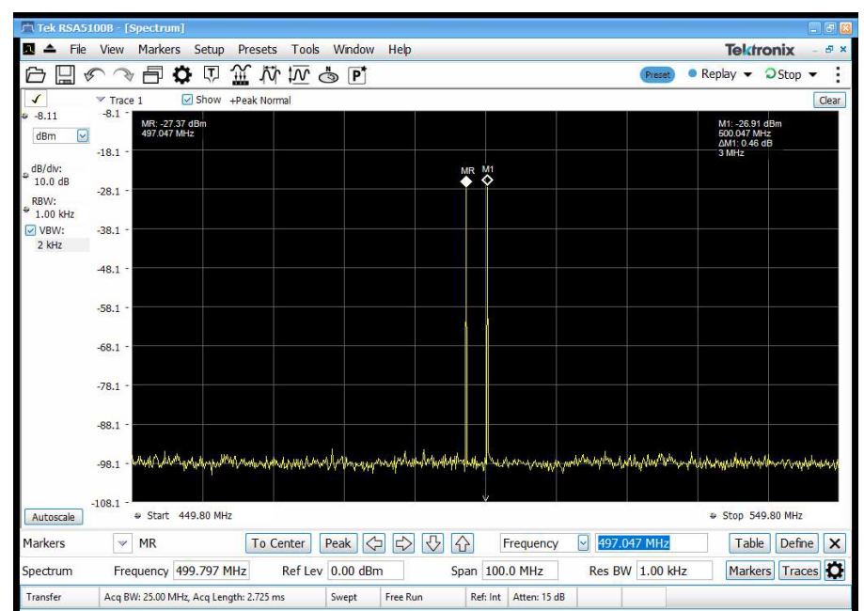
Pilot-tone 硬件测试
497MHz
500MHz

Slide 19
实验至Pilot Tone实验平台搭建

Slide 20
5. 测试系统在DBPM建设中的重要性
对设计、生产的电子学进行规范、系统的测试，是保障所设计、生产电子学系统稳定、可靠工作前提和基础；
测试系统的建成将能够提高生产测试效率，它能够为在工期内完成全部产品的测试提供可靠的保障；
测试系统是未来在线监测，故障诊断、以及刻度系统的前身，是上述功能的实验室版本。

Slide 21
测试系统设想
质量控制
在线监测
故障诊断
在线刻度

Slide 22
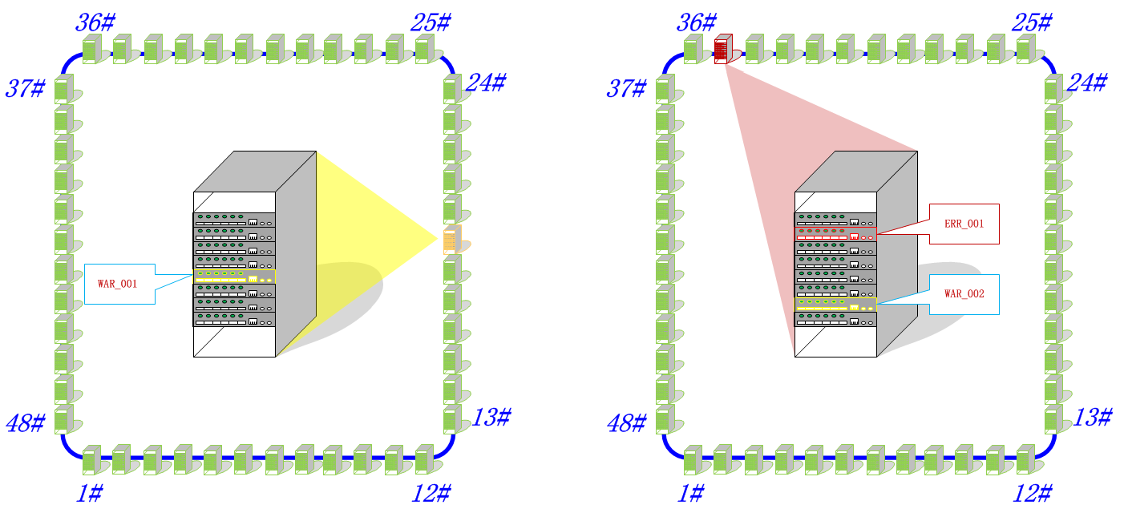
6. 未来DBPM系统运行设想
设计功能：
  硬件设计中充分利用PT硬件逻辑；
  固件程序中设计刻度、监测和诊断逻辑；
  软件中设计相应逻辑功能
  PL逻辑需要远程可重配置
目标：远程维护
  通过命令在线刻度
  自动在线监测
  自动故障诊断

Slide 23

7. 致谢！！！
感谢来自NSLSII，SIRIUS，SSRF，HLS，科大等同行专家的大力帮助。
感谢高能所及加速器中心领导的鼎力支持；
感谢束测组参与本工作人员夜以继日的努力与付出，包括叶强，随艳峰，麻惠洲，杜垚垚，马宇飞，张醒儿，黄玺洋，卢艳华，杨静等。

Slide 24
谢谢！！！

